Slide 1
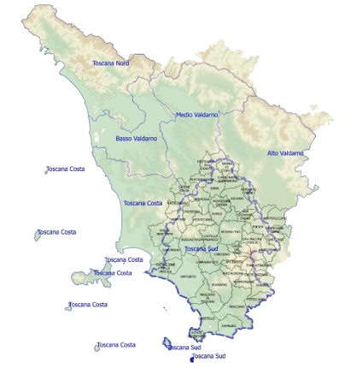

Bilancio di esercizio al 31 dicembre 2024

Slide 2


  BILANCIO ESERCIZIO 2024
  STATO PATRIMONIALE
  CONTO ECONOMICO
  NOTA INTEGRATIVA
CRITERI DI VALUTAZIONE NON SI DISCOSTANO DA QUELLI UTILIZZATI PER
BILANCIO AL 31/12/2023
CONTO ECONOMICO PREVISIONALE 2025
CRITERI
PRUDENZA
COMPETENZA
PROSPETTIVA DI CONTINUAZIONE DELL’ATTIVITA’ CONSORTTILE

Slide 3

RISORSE UMANE
Qualifica personale | 31/12/2024 | 31/12/2023
Dirigenti (a tempo determinato) | 3 | 3
Area Quadri | 9 | 10
Area “A” impiegati | 45 | 30
Area “B” impiegati | 1 | 12
Area “B” personale operativo - operai | 3 | 3
Area “C” personale operativo - operai | 39 | 37
Area “D” impiegati | 3 | 2
Area “D” personale operativo - operai | 5 | 7
TOTALE | 108 | 104

Slide 4


RISORSE UMANE A DISPOSIZIONE
108 RISORSE UMANE
3 DIRIGENTI: Direttore generale, 1 Dirigente tecnico e 1 Dirigente amministrativo (tutti a tempo determinato)
6 QUADRI TECNICI
3 QUADRI AMMINISTRATIVI
43 IMPIEGATI TECNICI
6 IMPIEGATI AMMINISTRATIVI
47 OPERAI
OBIETTIVI STRATEGICI 2024 DEL P.Q.P.O. RAGGIUNTI 100%
OBIETTIVI OPERATIVI 2024 RAGGIUNTI
EROGATO PREMIO DI PRODUZIONE - MARZO 2025

Slide 5

BILANCIO PREVENTIVO 2024
approvato dall’Assemblea consortile
con deliberazione n.7 del 22 dicembre 2023
VARIAZIONI NEL 2024 CON DECRETI DEL PRESIDENTE:
17 DEL 22/3/2024
31 DEL 13/5/2024
38 DEL 4/6/2024
52 DEL 17/7/2024
65 DEL 26/9/2024
1 DELL’ 8/1/2025
PARERE FAVOREVOLE DEL REVISORE SUGLI EQUILIBRI DI BILANCIO

Slide 6

QUALCHE NUMERO …
612.000 ettari di competenza (56 Comuni e 3 Province)
8.836 km di reticolo idraulico gestito
3.600 ettari di terreno agricolo irrigato
18 impianti idrovori per la salubrità di 12.600 ettari
2 sedi amministrative (Grosseto e Siena)
4 sedi operative (Barbaruta, Marsiliana, San Martino e Ponte d’Arbia)
1 centrale idroelettrica a San Martino
1 impianto fotovoltaico a Barbaruta per produrre energia green
124 mezzi operativi a disposizione tra escavatori, trattori, camion, rimorchi, autocarri, autovetture ed altro

Slide 7

STATO PATRIMONIALE

Slide 8

ATTIVITA’
IMMOBILIZZAZIONI IMMATERIALI EURO 466.188
MANUTENZIONI STRAORDINARIE SU BENI DEMANIALI
SOFTWARE E LICENZE
SPESE ELEZIONI CONSORTILI DA AMMORTIZZARE

Slide 9
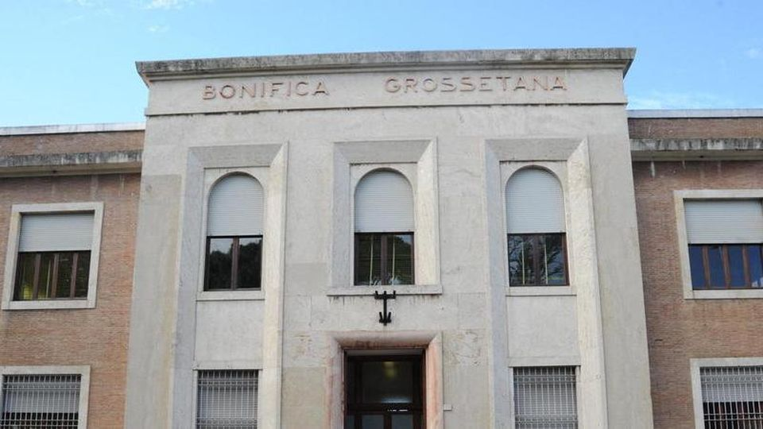
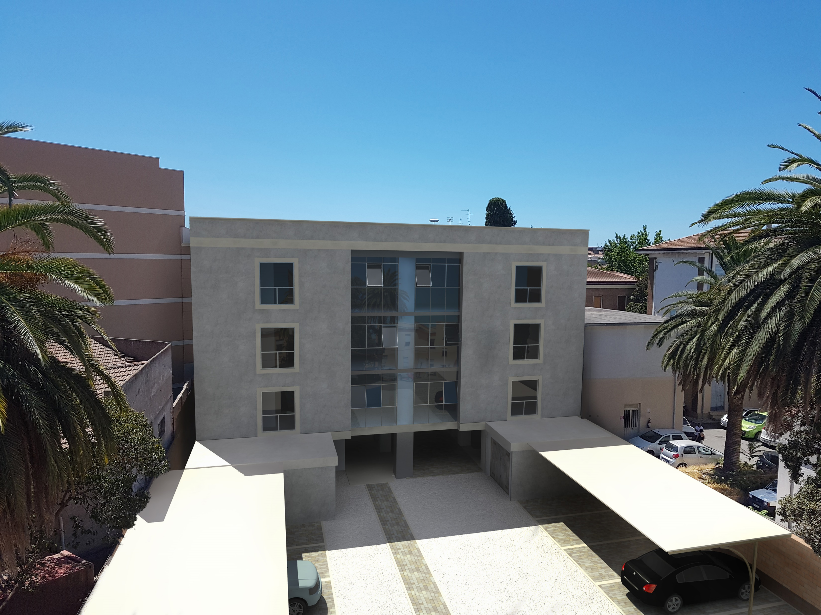
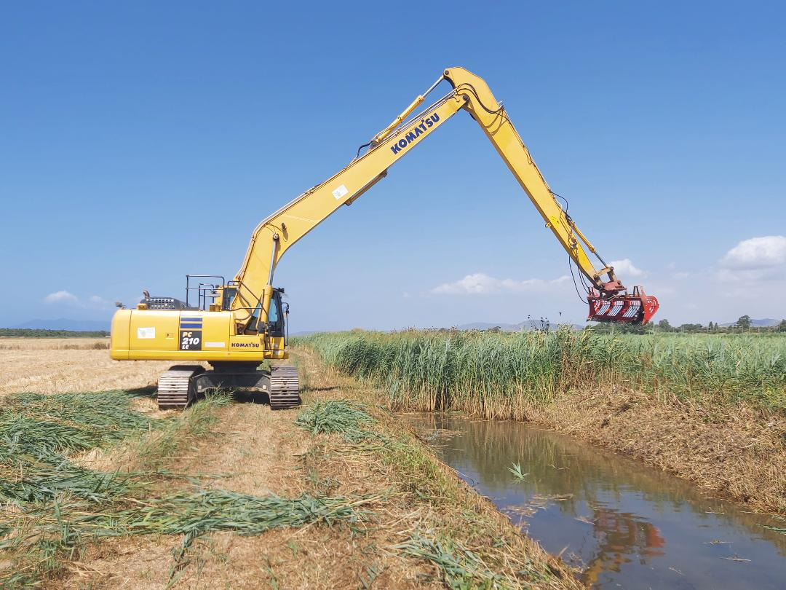
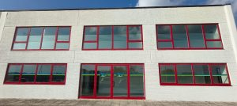
ATTIVITA’
IMMOBILIZZAZIONI MATERIALI EURO 4.146.763
TERRENI
FABBRICATI (GROSSETO - SAN MARTINO - BARBARUTA - MARSILIANA - PONTE D’ARBIA)
IMPIANTI E MACCHINARI
ATTREZZATURE
MOBILI E ARREDI
MACCHINE DA UFFICIO (HARDWARE)
AUTOMEZZI
ALTRI BENI INFERIORI A 516 EURO
IMMOBILIZZAZIONI IN CORSO (ARCHIVIO SAN MARTINO E AMPLIAMENTO SEDE VIALE XIMENES)

Slide 10

ATTIVITA’
IMMOBILIZZAZIONI FINANZIARIE EURO 5.556
PARTECIPAZIONI IN:
FAR MAREMMA SCRL (GAL – PROGETTI EUROPEI)
CERAFRI LAV SCRL (FORMAZIONE DIPENDENTI)
C.E.T. SCRL (CENTRALE DI COMMITTENZA R.TOSCANA)
TUTTE LE PARTECIPATE SONO IN UTILE
LE PARTECIPAZIONI SONO VALUTATE AL COSTO DI ACQUISTO

Slide 11
ATTIVITA’
ATTIVO CIRCOLANTE EURO 38.904.668
RIMANENZE DI (CARBURANTI E LUBRIFICANTI)
CREDITI
  VERSO CONSORZIATI E CONCESSIONARI
  VERSO REGIONE TOSCANA
  VERSO ENTI LOCALI (COMUNI E PROVINCE)
  VERSO ALTRI ENTI PUBBLICI (MINISTERI)
  VERSO ALTRI SOGGETTI
DISPONIBILITA’ LIQUIDE
  DEPOSITI BANCARI
  DEPOSITI POSTALI

Slide 12
ATTIVITA’
CREDITI EURO 25.088.262
Descrizione | Esigibili entro 12 mesi | Esigibili oltre 12 mesi | Totale
B.02.01 Verso consorziati e concessionari (al netto del Fondo svalutazione crediti) | 3.068.434 | 769.460 | 3.837.894
B.02.02 Verso Regione Toscana |  | 14.642.280 | 14.642.280
B.02.03 Verso Enti locali |  | 9.180 | 9.180
B.02.04 Verso altri enti pubblici |  | 6.461.667 | 6.461.667
B.02.05 Verso altri soggetti | 137.241 | 0 | 137.241
Totale | 3.205.675 | 21.882.587 | 25.088.262

Slide 13

ATTIVITA’
CREDITI VERSO CONSORZIATI E FONDO SVALUTAZIONE CREDITI
Crediti da contrbuto di bonifica al lordo FSC | 12.750.669
Fondo svalutazione crediti | -9.386.246
Credito da contributo di bonifica al netto FSC | 3.364.423
Crediti da contributo irriguo al lordo FSC | 809.670
Fondo svalutazione crediti | -278.664
Credito da contributo irriguo al netto FSC | 531.006
Da riconciliare con Ufficio catasto | -106.641
Crediti nuovi distretti irrigui | 47.096
Crediti vs consorziati irrigui per lavori | 2.009
Totale crediti netti al 31.12.2024 | 3.837.894
ACCANTONAMENTO F.DO SVALUTAZIONE CREDITI € 9.664.910
CREDITI PIU’ VECCHI DI 5 ANNI (DAL 2019 COMPRESO) SVALUTATI AL 100%

Slide 14


ATTIVITA’
CREDITI VERSO CONSORZIATI - RISCOSSIONE
ANDAMENTO RISCOSSIONI CONTRIBUTO DI BONIFICA AL 31/12/2024
ANNO 2019 – INCASSATO 88% (ISCRITTO A RUOLO A GENNAIO 2023)
ANNO 2020 - INCASSATO 91% (ISCRITTO A RUOLO A GENNAIO 2023)
ANNO 2021 – INCASSATO 91% (ISCRITTO A RUOLO A GENNAIO 2023)
ANNO 2022 – INCASSATO 89% (ISCRITTO A RUOLO A GENNAIO 2024)
ANNO 2023 –INCASSATO 83% (SCADENZA MAGGIO 2023 – NO RUOLO)
ANNO 2024 – INCASSATO 79% (SCADENZA AGOSTO 2024 – NO RUOLO)

Slide 15
ATTIVITA’
CREDITI VERSO REGIONE TOSCANA € 14.642.280
CREDITI VERSO ENTI LOCALI (COMUNI) € 9.180
CREDITI VERSO ENTI PUBBLICI € 6.461.668
M.I.T. - PIANO STRAORDINARIO INVASI (LOTTI 41-43-47) € 3.088.000
M.I.T. - PIANO NAZIONALE INVASI PROGETTAZIONE € 210.000
M.A.S.A.F. - CONTATORI IMPIANTO IRRIGAZIONE € 2.524.000
M.A.S.A.F. – ADEGUAMENTO IMPIANTO IRRIGAZIONE € 628.378
AGENZIA DEMANIO – SPESE SENTENZA € 11.289
TUTTI I CREDITI DA CONTRIBUTI PUBBLICI RISULTANO DA ATTI AMMINISTRATIVI DI CONCESSIONE (DECRETI, DELIBERE ECC.)

Slide 16

ATTIVITA’
DISPONIBILITA’ LIQUIDE
DESCRIZIONE | 31/12/2024 | 31/12/2023
Denaro e altri valori in cassa (conto di Tesoreria) | 13.452.374 | 14.309.532
Depositi bancari ordinari (F.do di previdenza operai) presso banca tesoriera | 336.750 | 336.510
Depositi postali (incasso avviso bonario) | 879 | 11.587
Totale disponibilità liquide | 13.790.003 | 14.657.629
NO RICORSO ALL’ANTICIPAZIONE DI TESORERIA - BUONA SITUAZIONE DI LIQUIDITA’
CASSA VINCOLATA PER CONTRIBUTI E MUTUI AL 31/12 € 2.151.763
CASSA LIBERA AL 31/12 € 11.300.611 (FONDI E ACCANTONAMENTI)

Slide 17

ATTIVITA’
RATEI ATTIVI € 428.091
INTERESSI ATTIVI LORDI MATURATI SUL CONTO DI TESORERIA ANCORA DA INCASSARE AL 31/12/2024

Slide 18

PASSIVITA’
PATRIMONIO NETTO
FONDI PER RISCHI E ONERI
DEBITI
RATEI E RISCONTI PASSIVI

Slide 19
PASSIVITA’
PATRIMONIO NETTO
Descrizione | 31/12/2024
I. Fondo di dotazione | 513.598
II. Riserve Riserva obbligatoria Altre riserve: - altre riserve - fondo riserva vincolato realizzazione PAB | 768.719 244.276 524.443 523.816 626
III. Utili (perdite) portati a nuovo | 0
IV. Utile (perdita) dell'esercizio | 23.460
PROPOSTA DESTINAZIONE UTILE ESERCIZIO 2024:
20% RISERVA OBBLIGATORIA € 4.692
80% FONDO VINCOLATO PAB € 18.768

Slide 20
PASSIVITA’
FONDI PER RISCHI E ONERI
Descrizione | 31/12/2024
Fondo contenzioso (3 ordinanze rischio soccombenza «probabile») | 9.021
Altri fondi | 7.366.790
Totale | 7.375.811
DETTAGLIO «ALTRI FONDI»
Piano dei conti | Denominazione Fondi | Importo
B.01.04.010 | Fondo ricostruzione impianti e parco mezzi (anche sedi) | 3.218.129
B.01.04.020 | Fondo manutenzione ciclica (rinnovamento impianti idrovori) | 2.804.194
B.01.04.030 | Fondi vincolati per personale dipendente (F.do previdenza operai e F.do formazione personale) | 371.212
B.01.04.070 | Fondo per studi e progettazione (idrovore Talamone e Cernaia) | 211.163
B.01.04.100 | Fondo emissione e riscossione ruoli (spese e aggio emissione avvisi e cartelle) | 635.974
B.01.04.190 | Altri fondi rischi e oneri (f.do innovazione) | 56.092
B.01.04.230 | Fondi per somme urgenze | 70.026
TOTALE |  | 7.366.790

Slide 21
PASSIVITA’
DEBITI € 6.059.646
Descrizione | Esigibili entro 12 mesi | Esigibili oltre 12 mesi | Totale
Verso consorziati e concessionari | 51.982 | 15.500 | 67.482
Verso la Regione Toscana (IRAP dicembre) | 63.903 | 0 | 63.903
Verso banche per mutui passivi | 108.801 | 944.993 | 1.053.794
Verso fornitori | 1.378.060 | 0 | 1.378.060
Verso lo Stato e altri Enti pubblici (Unioni di Comuni per convenzioni e Regione Toscana per liquidazioni in eccedenza) | 2.272.706 | 0 | 2.272.706
Verso Erario e Enti previdenziali (Ritenute IRPEF e contributi previdenziali dicembre) | 634.774 | 0 | 634.774
Altri debiti (IVA split dicembre - premio dipendenti – rateo ferie e permessi dipendenti non goduti – TFR e compensi personale cessato - incentivi progettazione da liquidare – ENPAIA quiescenza) | 588.926 | 0 | 588.926
Totale | 5.099.152 | 960.493 | 6.059.646

Slide 22

PASSIVITA’
DEBITI
INDICATORE TEMPESTIVITA’ PAGAMENTI 2024
periodo di riferimento | valore
1° trimestre 2024 | -11,428
2° trimestre 2024 | -7,324
3° trimestre 2024 | -6,074
4° trimestre 2024 | -12,088
annuale 2024 | -9,696
IL CONSORZIO PAGA I FORNITORI IN MEDIA CON 9,6 GIORNI DI ANTICIPO RISPETTO ALLA SCADENZA CONTRATTUALE

Slide 23

PASSIVITA’
DEBITI
DETTAGLIO MUTUI PASSIVI
Ente erogatore | Scadenza mutuo | Importo originario | Debito residuo al 31.12.2024
Banca MPS (capannone Barbaruta) | 31/12/2028 | 476.000 | 206.291
Banca MPS (ampliamento sede Viale Ximenes-cofinanziamento) | 31/12/2036 | 700.000 | 560.000
Banca BPN (acquisto capannone ex officina Viale Ximenes) | 30/6/2039 | 280.000 | 280.000
TOTALE |  |  | 1.046.290
RATA MUTUO BPN PAGATA NEL 2025 EURO 7.503
POSSIBILITA’ VALUTARE ESTINZIONE ANTICIPATA MUTUI CON RISORSE DISPONIBILI (FONDI)

Slide 24

PASSIVITA’
RATEI E RISCONTI PASSIVI
RISCONTI PASSIVI 2024 EURO 29.179.442
RISCONTI SU COMMESSE IN CORSO (LAVORI FINANZIATI) EURO 23.649.501
RISCONTI PER COSTI FINANZIATI DA RUOLO EURO 1.218.090
RISCONTI PER AMMORTAMENTI FUTURI EURO 4.304.428
ALTRI RISCONTI (PROGETTO PRIMA-DATI) EURO 7.422
QUOTE DI RICAVO RINVIATE PER COPRIRE COSTI FUTURI IMPUTATI PER COMPETENZA

Slide 25

CONTO ECONOMICO

Slide 26
CONTO ECONOMICO
PROVENTI DA RUOLI CONTRIBUTIVI (CRITERIO COMPETENZA ECONOMICA):
CONTRIBUTO DI BONIFICA ORDINARIO € 12.290.729
CONTRIBUTO IRRIGUO € 455.645
PROVENTI DA RUOLI CONTRIBUTIVI (CRITERIO FINANZIARIO/BUDGETTARIO):
CONTRIBUTO DI BONIFICA ORDINARIO CON A.I.T. € 12.702.644
CONTRIBUTO IRRIGUO € 353.000
DAL 2017 AL 2021 NESSUN INCREMENTO
2022 + 1,5%
2023 + 4%
2024 + 5%

Slide 27

CONTO ECONOMICO
CONTRIBUTI MANUTENZIONE STRAORDINARIA BENI DI TERZI EURO 541.823
CONTRIBUTI REALIZZAZIONE NUOVE OPERE DI TERZI EURO 10.166.807
LAVORI SU BENI NON DI PROPRIETA’ DEL CONSORZIO – NO PATRIMONIO
SUL SITO rna.gov.it SONO PUBBLICATI GLI AIUTI DI STATO E I CONTRIBUTI PUBBLICI RICEVUTI

Slide 28

CONTO ECONOMICO
INCREMENTI DI IMMOBILIZZAZIONI PER LAVORI INTERNI EURO 324.609
COSTI CAPITALIZZATI PER INCREMENTI DI IMMOBILIZZAZIONI IN CORSO (SEDE VIALE XIMENES E ARCHIVIO SAN MARTINO)

Slide 29
CONTO ECONOMICO
ALTRI RICAVI E PROVENTI EURO 1.200.338
Voci principali ricavo | IMPORTO
Canone concessorio acquedotto consortile – AdF | 16.600
Progetto PRIMA DATI | 21.538
Convenzioni di avvalimento con Regione Toscana (II categorie) | 673.811
Convenzioni di avvalimento con Regione Toscana (Attività di vigilanza e servizio di piena) | 46.098
Proventi energie rinnovabili da impianto fotovoltaico Barbaruta e centrale idroelettrica | 133.234
Rettifiche di costi (acquistati con Fondi non immobilizzazioni) | 95.023
Rettifiche di costi (cancellazione impegni) | 100.915
Utilizzo fondo di riserva per realizzazione PAB | 56.987
Rimborsi spese da sentenze esecutive | 11.888
Convenzione avvalimento Comune di Grosseto | 10.990
Cessione materiale litoide a compensazione lavori | 12.126

Slide 30
CONTO ECONOMICO
COSTI DELLA PRODUZIONE
ACQUISTI DI BENI
DESCRIZIONE | SALDO AL 31/12/2024 | SALDO AL 31/12/2023 | DIFFERENZA
B06) Acquisti di beni | 1.116.507 | 1.062.947 | +53.560
VOCI PRINCIPALI | 2024 | 2023
CARBURANTI E LUBRIFICANTI | 683.201 | 703.959
RICAMBI | 248.140 | 196.095
ALTRI BENI PER ESERCIZIO IMPIANTI E MEZZI | 129.786 | 128.725

Slide 31
CONTO ECONOMICO
COSTI DELLA PRODUZIONE
PRESTAZIONI DI DI SERVIZI
DESCRIZIONE | SALDO AL 31/12/2024 | SALDO AL 31/12/2023 | DIFFERENZA
B07) Acquisti di servizi | 13.976.607 | 4.227.828 | +9.748.779
L’INCREMENTO RIGUARDA I CONTRIBUTI DI TERZI PER REALIZZAZIONE DI NUOVE OPERE IN APPALTO (CIRCA 10 MILIONI TRA I RICAVI)

Slide 32
CONTO ECONOMICO
COSTI DELLA PRODUZIONE
PRESTAZIONI DI DI SERVIZI
VOCI PRINCIPALI COSTO | 2024 | 2023
MANUTENZIONE ORDINARIA IN APPALTO | 1.456.173 | 1.591.301
MANUTENZIONE IN AVVALIMENTO (DA REGIONE TOSCANA) | 118.106 | 187.587
MANUTENZIONE STRAORDINARIA IN APPALTO FINANZIATA CON RISORSE DI TERZI | 454.268 | 361.591
REALIZZAZIONE DI OPERE IN APPALTO CON FINANZIAMENTI DI TERZI | 9.987.790 | 408.523
MANUTENZIONE ORDINARIA BENI CONSORZIO | 790.899 | 480.092
CANONI SOFTWARE E MANUTENZIONI ATTREZZATURE INFORMATICHE | 147.900 | 198.895
PRESTAZIONI PROFESSIONALI SPECIALISTICHE NON CONSULENZIALI (INCARICHI) | 248.717 | 235.709
UTENZE | 303.492 | 273.829
SPESE ELABORAZIONE E RECAPITO AVVISI BONARI | 77.959 | 131.373
BUONI PASTO DIPENDENTI | 115.000 | 98.336
ASSICURAZIONI | 113.555 | 96.959
SPESE PULIZIA E SANIFICAZIONE LOCALI | 42.450 | 36.488
SMALTIMENTO RIFIUTI | 29.761 | 28.491
COMUNICAZIONE E PROMOZIONE | 44.680 | 38.149
FORMAZIONE DIPENDENTI | 10.045 | 26.560

Slide 33
CONTO ECONOMICO
COSTI DELLA PRODUZIONE
VARIAZIONI DELLE RIMANENZE
DESCRIZIONE | SALDO AL 31/12/2024 | SALDO AL 31/12/2023 | DIFFERENZA
BI) Rimanenze (Stato patrimoniale) | 26.403 | 23.929 | +2.474
LE RIMANENZE RIGUARDANO CARBURANTI E LUBRIFICANTI IN GIACENZA AL 31/12/2024

Slide 34
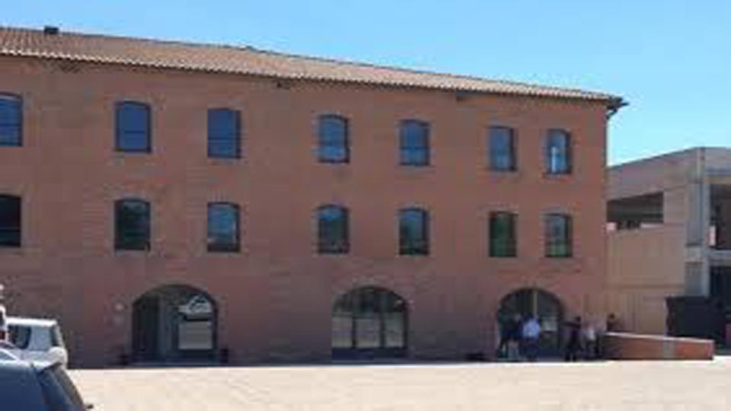
CONTO ECONOMICO
COSTI DELLA PRODUZIONE
GODIMENTO BENI DI TERZI
DESCRIZIONE | SALDO AL 31/12/2024 | SALDO AL 31/12/2023 | DIFFERENZA
B09) Godimento beni di terzi | 710.789 | 645.040 | +65.749
Descrizione | 2024 | 2023
FITTI PASSIVI UFFICI SIENA | 24.695 | 24.101
ALTRI FITTI PASSIVI | 0 | 794
NOLEGGI E LEASING (MEZZI) | 661.514 | 596.145
CONCESSIONI REGIONALI | 24.580 | 24.000
TOTALE | 710.789 | 645.040

Slide 35

CONTO ECONOMICO
TFR ACCANTONATO PRESSO FONDAZIONE ENPAIA
€ 3.855.993
COSTI DELLA PRODUZIONE
SPESE DI PERSONALE
DESCRIZIONE | SALDO AL 31/12/2024 | SALDO AL 31/12/2023 | DIFFERENZA
B10) Personale | 5.514.710 | 5.388.702 | +126.008
SALARI E STIPENDI EURO 3.970.412
ONERI DI QUIESCENZA EURO 326.663
ONERI PREVID. ASSIST. ASSICURAT. EURO 1.191.723
ALTRI ONERI EURO 25.912
MAGGIORI ONERI:
6 NUOVE ASSUNZIONI E 2 CESSAZIONI (+ 4 DIPENDENTI)
AUMENTI CONTRATTUALI
NUOVI INQUADRAMENTI CONTRATTUALI

Slide 36
CONTO ECONOMICO
COSTI DELLA PRODUZIONE
AMMORTAMENTI E SVALUTAZIONI
Descrizione | 31/12/2024 | di cui cespiti entrati in funzione nel 2024 | 31/12/2023
Immobilizzazioni Immateriali | 192.991 | 53.304 | 152.519
Immobilizzazioni Materiali | 532.534 | 56.261 | 522.780
Accantonamento Fondo svalutazione crediti | 852.046 | 0 | 1.052.705
TOTALE | 1.577.571 | 109.565 | 1.728.004

Slide 37
CONTO ECONOMICO
COSTI DELLA PRODUZIONE
ACCANTONAMENTI PER RISCHI E ONERI
Descrizione | 31/12/2024 | 31/12/2023
Accantonamenti F.do ricostruzione impianti e parco mezzi | 764.326 | 1.127.972
Accantonamenti manutenzioni cicliche (impianti idrovori) | 414.172 | 421.013
Accantonamenti per fondi vincolati per personale dipendente | 37.396 | 13.458
Altri accantonamenti per oneri (economie di spesa su premio di produzione da destinare a formazione dipendenti) | 290.707 | 182.138
Accantonamento per rischi (contenzioso) | 9.021 | 0
TOTALE | 1.515.622 | 1.744.581

Slide 38
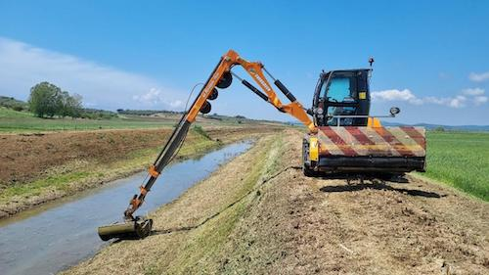
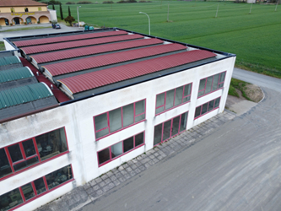

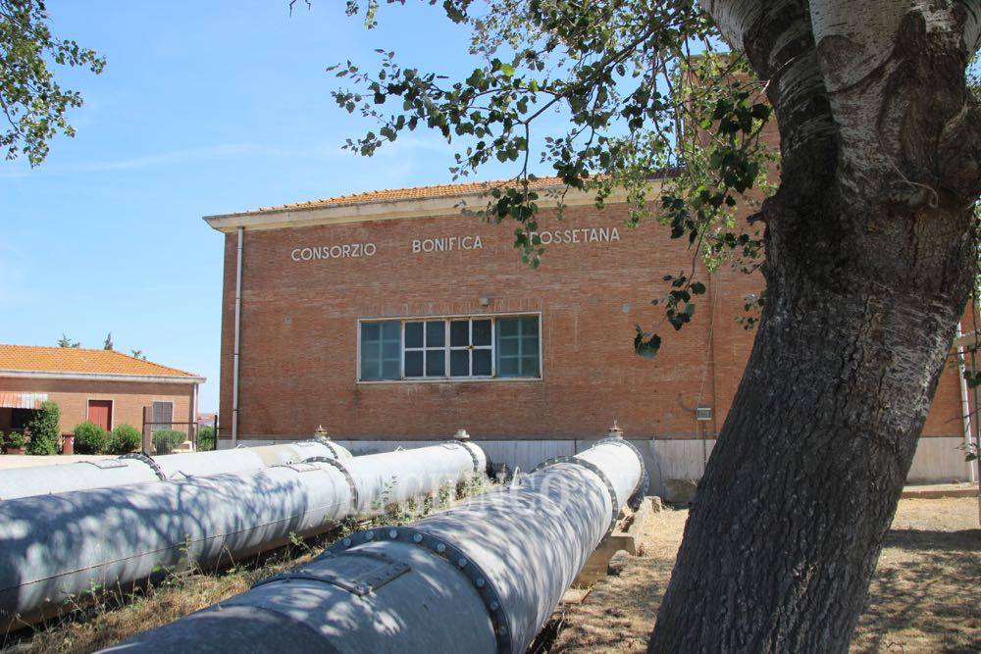
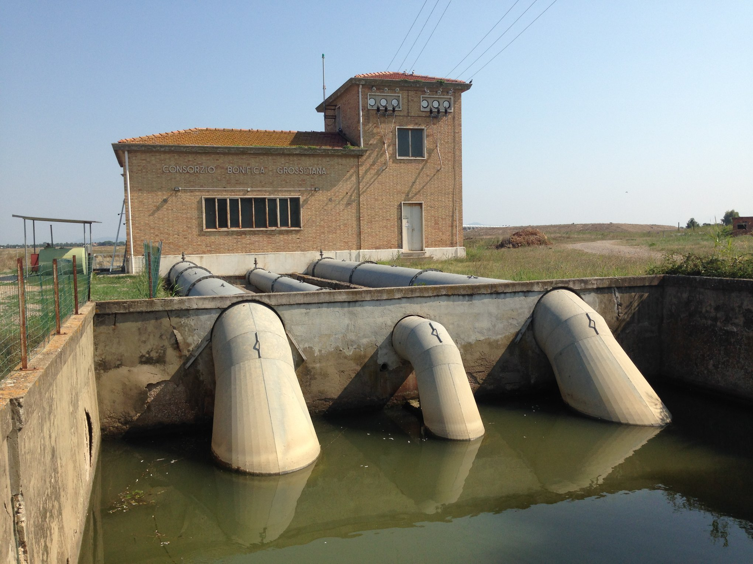
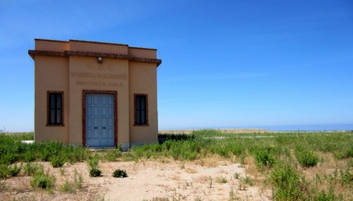
CONTO ECONOMICO
ACCANTONAMENTI 2024 F.DO RICOSTRUZIONE IMPIANTI E PARCO MEZZI
516.821 EURO PER MANUTENZIONE STRAORDINARIA SEDE OPERATIVA PONTE D’ARBIA, SEDE STORICA VIALE XIMENES, EX OFFICINA O ESTINZIONE MUTUI
247.505 EURO PER MEZZI D’OPERA/ATTREZZATURE
(AMMORTAMENTI MEZZI D’OPERA 2024)
ACCANTONAMENTI MANUTENZIONI CICLICHE
414.171 EURO PROGRAMMA DI MANUTENZIONE PLURIENNALE IMPIANTI IDROVORI

Slide 39
CONTO ECONOMICO
COSTI DELLA PRODUZIONE
ONERI DIVERSI DI GESTIONE
DESCRIZIONE | SALDO AL 31/12/2024 | SALDO AL 31/12/2023 | DIFFERENZA
B13) Oneri diversi di gestione | 310.800 | 248.519 | +62.281
SPESE FUNZIONAMENTO ORGANI CONSORTILI EURO 80.043
COMPENSO PRESIDENTE
GETTONI UFFICIO DI PRESIDENZA E ASSEMBLEA
COMPENSO REVISORE
CONVENZIONI CON UNIVERSITA’ MANUTENZIONE EURO 99.000

Slide 40
CONTO ECONOMICO
PROVENTI E ONERI FINANZIARI
Descrizione | Saldo al 31/12/2024 | Saldo al 31/12/2023
Interessi attivi su giacenze c/c tesoreria | 428.091 | 438.302
Interessi attivi moratori ruoli | 40.759 | 0
Interessi passivi su mutui | -35.703 | -31.003
Altri interessi passivi (su anticipazione tesoreria) | 0 | 0
Altri oneri finanziari | -5.370 | -4.941
TOTALE | +427.777 | +402.358
NEL 2024 IL CONSORZIO NON HA FATTO RICORSO ALL’ANTICIPAZIONE DI TESORERIA

Slide 41
CONTO ECONOMICO
PROVENTI E ONERI STRAORDINARI
Descrizione | Saldo al 31/12/2024 | Saldo al 31/12/2023
Plusvalenze di cessione beni | 32.000 | 0
Sopravvenienze attive | 0 | 0
Insussistenze del passivo | 12.200 | 129.252
Sopravvenienze passive | 0 | 0
Insussistenze dell’attivo | -282.901 | -36.784
TOTALE | -238.701 | 92.468

Slide 42
CONTO ECONOMICO
IMPOSTE E TASSE
Imposta | Saldo al 31/12/2024 | Saldo al 31/12/2023
IRAP sul personale | 312.373 | 306.330
Altre imposte e tasse (Diritto annuale CCIAA, ritenute fiscali su interessi attivi) | 113.063 | 115.231

Slide 43

PARERE FAVOREVOLE
REVISORE DEI CONTI
SOCIETA’ DI REVISIONE CROWE BOMPANI

